Slide 1

Machine Learning
chap 9. Text Mining,
BOW(Bag Of Word), TF-IDF
강 규 남 연구원

Slide 2
학습목표
학습목표
텍스트 마이닝의 개념과 프로세스를 이해한다.
텍스트 데이터를 이용해 머신러닝 학습을 수행할 수 있다.

Slide 3



Word Cloud (워드 클라우드)
메타 데이터에서 얻어진 태그들을 분석하여
중요도나 인기도 등을 고려하여 시각적으로 나타내는 방법.

Slide 4
Text Mining
Conception

Slide 5
Conception
텍스트 마이닝이란 ?
- 텍스트 데이터로부터 유용한 인사이트를 발굴하는 Data Mining의 한 종류
(Data Mining : 빅데이터 안에서 규칙이나 패턴을 분석하여 가치 있는 정보를 추출하는 과정)
- 자연어 처리 방식(Natural Language Processing)과 문서처리 방법을 적용
하여 유용한 정보를 추출/가공하는 것을 목적으로 하는 기술

Slide 6
Conception
자연어(Nature language)란?
자연어 (natural language) 처리 :
자연어의 의미를 분석하여 컴퓨터가 처리할 수 있도록 하는 과정
인간이 일상생활에서 사용하는 언어
인간이 정보를 전달하는 수단
특정 집단에서 사용되는 모국어의 집합 (한국어, 영어, 일본어, 중국어 등)
인공언어와 대비되는 개념
인공언어란?
특정한 법칙들에 따라 적절하게 구성된 문자열들의 집합
특정 목적을 위해 인위적, 의도적으로 만든 언어 ex) 프로그래밍 언어(python 등), 형식언어(수학식)

Slide 7
Conception
자연어처리 응용 분야
– 인간의 언어가 사용되는 실세계의 모든 영역
– 정보검색, 질의응답 시스템
Google, Naver, iphone siri, 갤럭시 bixby, IBM Watson
– 기계번역, 자동통역
Google 번역기, 네이버 Papago, ETRI 지니톡
– 문서작성, 문서요약, 문서 분류, 철자 오류 검색 및 수정, 문법 오류 검사 및 수정

Slide 8
Conception
기업의 활용 사례
1. 지식 경영
- 많은 양의 텍스트 문서 중 의미 있는 데이터만 뽑아내어 효율적으로 관리
2. 사이버 범죄 예방
- 특정 단어 분류를 이용한 범죄 예측, 예방 어플리케이션 등
3. 고객 관리 서비스
- 고객에게 빠르고 자동화된 응답을 제공하기 위해 활용 ex) 챗봇

Slide 9
Conception
4. 콘텐츠 요약
- 다양한 목적에 따라 그에 적합한 내용으로 정리하고 요약
5. 소셜 미디어 데이터 분석
- 해당 브랜드나 제품에 대한 다양한 의견과 감성반응을 살핌

Slide 10
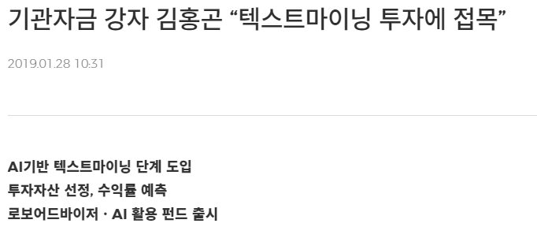
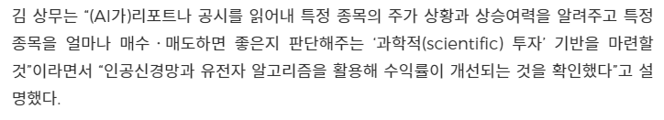
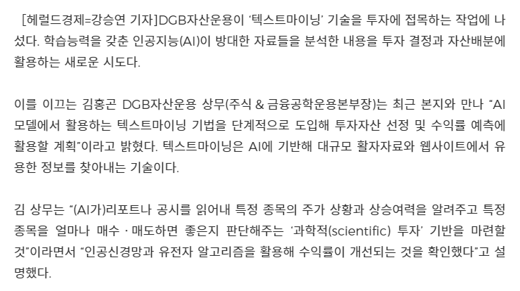
Conception
기업의 활용 사례 - 지식경영

Slide 11
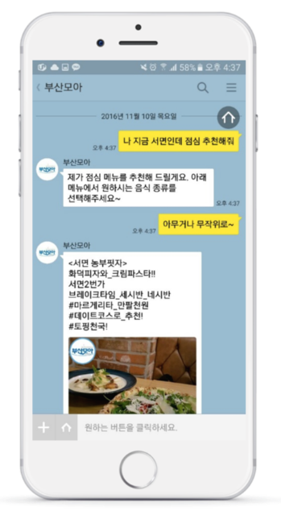
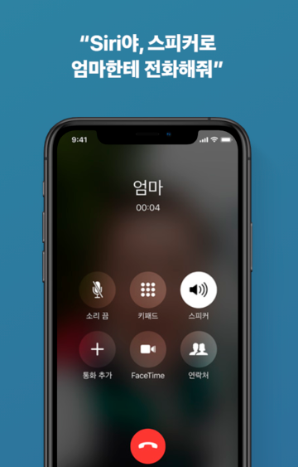
Conception
기업의 활용 사례 – 고객 관리 서비스

Slide 12

Conception
기업의 활용 사례 – 콘텐츠 요약
텍스트 마이닝 기술을 활용한 농산물 주문 정리 시스템
→ 비정형 주문 메시지를 간단하게 편집, 저장하여 농가의 주문 처리 시간을 단축
ex) 실제 사용자가 주문 내용을 복사해서 붙여넣기만 하면 일정한 형식의 주문서가 자동으로 생성되는 방식

Slide 13
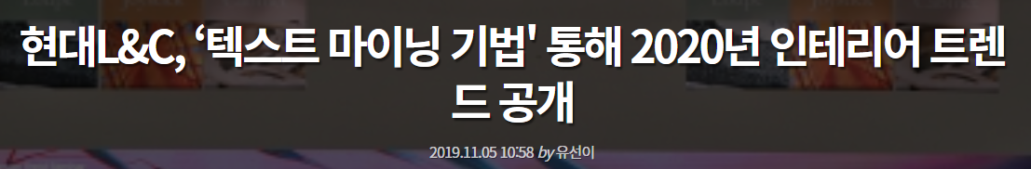
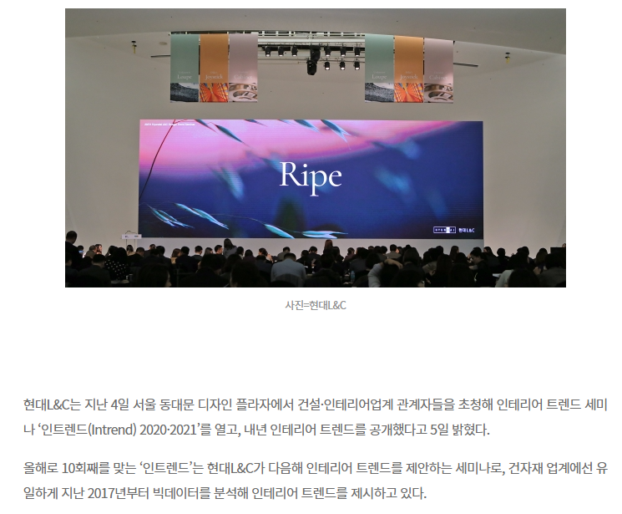
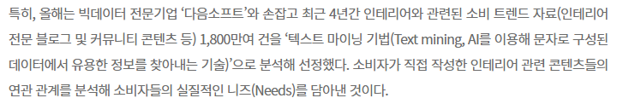
Conception
기업의 활용 사례 – 소셜 미디어 데이터 분석

Slide 14
Conception
텍스트 마이닝의 영역
텍스트 분류
(Text Classification)
감성 분석
(Sentiment Analysis)
감성 분석
(Sentiment Analysis)
텍스트 요약
(Summarization)
텍스트 군집화 및
유사도 분석
(Clustering)

Slide 15
Text Mining
Process

Slide 16
Process
텍스트 데이터의 구조
말뭉치 >> 문서 >> 문단 >> 문장 >> 단어 >> 형태소
말뭉치(corpus) : 분석을 위해 수집된 문서들의 집합
말뭉치는 여러 개의 문서로 구성
문서는 여러 개의 문단으로 구성
문단은 여러 개의 문장으로 구성
문장은 여러 개의 단어로 구성
단어는 여러 개의 형태소로 구성
형태소 : 일정한 의미가 있는 가장 작은 말의 단위
ex) 첫사랑 → 첫, 사랑
ex) 애늙은이 → 애, 늙은이

Slide 17
Process
텍스트 마이닝 분석 프로세스
텍스트 수집
전처리
토큰화
특징 추출
데이터 분석

Slide 18
Process
텍스트 마이닝 분석 프로세스
텍스트
데이터
수집
텍스트
전처리
토큰화
특징 값 추출
데이터
분석
Crawling을 이용한 Web 데이터 수집(SNS/블로그/카페 등)
빅카인즈(BIG Kinds) 뉴스 데이터 제공 사이트
NDSL(www.ndsl.kr) : 국내외 논문, 특허, 연구보고서 통합 정보제공 사이트

Slide 19
Process
텍스트 마이닝 분석 프로세스
텍스트
데이터
수집
텍스트
전처리
토큰화
특징 값 추출
데이터
분석
전처리는 용도에 맞게 텍스트를 사전에 처리하는 작업
오탈자 제거, 띄어쓰기 교정
불용어 제거 : 데이터에서 큰 의미가 없는 단어 제거(ex 음, 뭐, 아 등)
정제(cleaning) : 가지고 있는 코퍼스(corpus, 말뭉치)로부터 노이즈 데이터를 제거
noise data : 등장 빈도가 적은 데이터, 의미 없는 특수문자 등
정규화(normalization) : 표현 방법이 다른 단어들을 통합하여 같은 단어로 만듦 (ex 좋다, 지린다)
어간 추출 (Stemming) : 단어의 핵심 부분(어간)만 추출 (ex 먹다, 먹고, 먹지, 먹어서 등)
표제어 추출 (Lemmatization) : 유사한 단어들에서 대표 단어를 추출 (am, are, is는 be동사)
corpus : 수집된 문서들의 집합

Slide 20
Process
텍스트 마이닝 분석 프로세스
텍스트
데이터
수집
텍스트
전처리
토큰화
특징 값 추출
데이터
분석
말뭉치 : 수집된 문서들의 집합
토큰화 (tokenization) : 학습을 위해서 주어진 코퍼스(corpus, 말뭉치)에서 토큰(token)이라 불리는 단위로 나누는 작업(공백기준, 형태소기준, 명사기준, 단어기준 등)
기준은 분석 방법에 따라 다름
감성 분석을 한다면, 한글에서 감성을 나타내는 품사가 동사, 형용사 쪽에 가깝기 때문에 한글 형태소 분석기를 사용해서 동사, 형용사 위주로 추출

Slide 21
Process
텍스트 마이닝 분석 프로세스
텍스트
데이터
수집
텍스트
전처리
토큰화
특징 값 추출
데이터
분석
‘중요한 단어‘를 선별하는 과정
‘중요한 단어‘로서의 특징은 적은 수의 문서에 분포되어 있어야 하고, 문서 내에서도 빈번하게 출현해야 함(TF-IDF)
특정 텍스트를 통해 문서를 구분 짓는 것이기 때문에 어떤 단어가 모든 문서에 분포되어 있다면 개수가 많더라도 차별성 없는 일반적인 단어

Slide 22
Process
텍스트 마이닝 분석 프로세스
텍스트
데이터
수집
텍스트
전처리
토큰화
특징 값 추출
데이터
분석
머신러닝
- Linear Regression
- Logistic Regression
- Random Forest
- XGBoosting
딥러닝
- CNN
- RNN
- LSTM
- GRU

Slide 23
Process
토큰화(tokenize)의 종류
단어(word) 단위 : 텍스트를 단어로 나누고 각 단어를 하나의 벡터로 변환
문자(character) 단위 : 텍스트를 문자로 나누고 각 문자를 하나의 벡터로 변환
n-gram 단위: 텍스트에서 단어나 문자의 n-gram을 추출하여 n-gram을
하나의 벡터로 변환

Slide 24
Process
토큰화 n-gram
n개의 연속된 단어를 하나로 취급하는 방법
예를 들어 “러시아 월드컵”이라는 표현을 “러시아”와 “월드컵” 두 개의 독립된 단어로만 취급하지 않고 두 단어로 구성된 하나의 토큰으로 취급
- n=2 경우를 bi-gram이라고도 부름
- 단어의 개수가 늘어난 효과

Slide 25
Process
토큰화 n-gram
텍스트 : “어제 러시아에 갔다가 러시아 월드컵을 관람했다”
단어 토큰 : {“어제”, “러시아”, “갔다”, “월드컵”, “관람”}
2-gram 토큰 : {“어제 러시아”, “러시아 갔다“, “갔다 월드컵”, “월드컵 관람”}

Slide 26
Process
데이터 분석을 위해 토큰화 결과를 수치로 만드는 방법
원 핫 인코딩
BOW (Bag of Word)
CounterVectorize
TF-IDF

Slide 27
Process
원 핫 인코딩(One-Hot-Encoding)
- 토큰에 고유번호를 배정하고 모든 고유번호 위치의 한 컬럼만 1, 나머지 컬럼은0인 벡터로 표시하는 방법
어제 러시아에 갔다가 러시아 월드컵을 관람했다
단어사전
{“어제”:0, “러시아”:1, “갔다”:2, “월드컵”:3, “관람”:4}
어제 {1,0,0,0,0}
러시아 {0,1,0,0,0}
갔다 {0,0,1,0,0}
월드컵 {0,0,0,1,0}
관람 {0,0,0,0,1}

Slide 28
Process
BOW - CounterVectorize
- 단어들의 문맥이나 순서를 무시하고, 빈도수를 기반으로 벡터화 시키는 방식
{“어제”:0, “오늘”:1, “미국”:2, “러시아“:3, “갔다”:4,
“축구“:5, “월드컵“:6, … , “중국“:4999}
단어사전
입력문장
어제 러시아에 갔다가 러시아 월드컵을 관람했다
0 | 1 | 2 | 3 | 4 | 5 | 6 | … | 4999
1 | 0 | 0 | 2 | 1 | 0 | 1 | 0 | 0
벡터화
단어의 순서나 중요도를 고려하지 않기 때문에 문맥의 의미를 반영하기 힘듦

Slide 29
Process
BOW - TF-IDF(term frequency-inverse document frequency)
- 개별 문서에서 자주 등장하는 단어에는 높은 가중치를 주되, 모든 문서에
자주 등장하는 단어에는 페널티를 주는 방식(단어의 중요도를 반영)
- TF : 단어가 각 문서에서 발생한 빈도
- DF : 단어가 등장한 문서의 수
- 적은 문서에서 상대적으로 많이 발견될수록 가치 있는 정보
- 많은 문서에 자주 등장하는 단어일수록 일반적인 단어 (ex 나, 그, 했다 등)
- 단어가 특정문서에만 나타나는 희소성을 반영하기 위해서 TF에 DF의 역수(IDF)
를 곱한 값을 사용

Slide 30
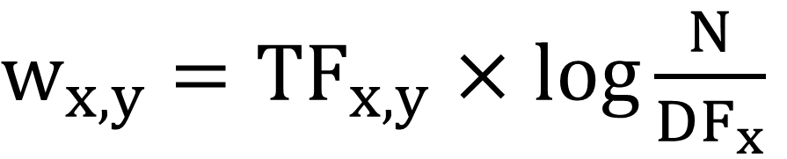
Process
TF-IDF (term frequency-inverse document frequency)
전체 문서의 수가 커지면 IDF가
기하급수적으로 커지는 것을 방지
문서 y에서 단어 x의 빈도
$w_{x, y}={TF}_{x, y}$ $×$ $\log{\frac{N}{{DF}_{x}}}$
전체 문서의 수
단어 x가 포함된 문서의 수

Slide 31
Process
네이버 영화리뷰 데이터 감성 분석

Slide 32
Process
네이버 영화 리뷰 데이터 분석
- 다운로드 링크 : https://github.com/e9t/nsmc/
- 총 200,000개 리뷰로 구성된 데이터로 영화 리뷰에 대한 텍스트와 해당 리뷰가 긍정인 경우 1을 부정인 경우 0으로 표시한 레이블로 구성
- 훈련 데이터에 해당하는 ratings_train.txt와 테스트 데이터에 해당하는 ratings_test.txt를 다운로드

Slide 33
자연어 (natural language) 처리
- 텍스트 전처리 (Text Preprocessing) : 목적에 맞게 텍스트를 사전에 분류하는 과정
- 전처리 방법
(1) 토큰화 (Tokenization) : 코퍼스를 토큰으로 나누는 작업 (문자, 단어, n-gram)
(2) 정제(Cleaning) / 정규화 (Normalization) : 코퍼스를 용도에 맞게 토큰을 분류하는 작업 (유사단어 통합, 대소문자 통합, 불필요한 단어 제거 (작은 빈도 단어, 짧은 길이의 단어))
- 정제 : 코퍼스로부터 노이즈 데이터를 제거하는 작업
- 정규화 : 표현 방법이 다른 단어들을 통합시켜 같은 단어로 만드는 작업
나는 소년입니다
나는 / 소년입니다
나는 소년입니다
나 / 소년
갑니다, 갔다, 갔어요
가다
https://wikidocs.net/21667

Slide 34
자연어 (natural language) 처리
(3) 어간 추출 (Stemming) : 정규화의 한 방법으로 단어의 핵심 부분만 추출하는 것
어간 추출 (Stemming) /표제어 추출 (Lemmatization) : 정규화의 한 방법으로 단어의 핵심 부분만 추출하는 것
, 정규화의 한 방법으로 유사한 단어들에서 대표 단어를 추출
(4) 불용어 (Stopword) 제거 : 의미없는 데이터를 제거하는 작업
formalize → formal
allowance → allow
Electricical → electirc
am, are, is → be
어간추출
표제어 추출
의미없는 데이터를 제거하는 작업입니다 ^^
의미없는 데이터 제거 작업
(불용어)
를 / 하는 / 입니다 / ^^

Slide 35
자연어 (natural language) 처리
(5) 정규 표현식 (Regular Expression)을 이용한 단어 분리
(6) 내부단어 분리 (Subword Segamentation) : 하나의 단어는 여러 개의 내부 단어들의 조합으로 구성된 경우가 많기때문에 내부 단어들로 분리하여 단어를 이해하기 위한 전처리 작업
MEM : 100 John / 200 Tom / 300 Lee
John Tom Lee
(정규식)
[A-Z][a-z]+
첫 문자는 영문자 대문자, 두 번째문자부터 소문자
스마트미디어인재개발원
스마트 / 미디어 / 인재 / 개발원

Slide 36
자연어 (natural language) 처리
(7) 정수 인코딩 (Integer Encoding) : 분리된 단어를 정수로 맵핑하는 작업
(8) 원 핫 인코딩 (One-hot Encoding) : 정수로 인코딩된 위치의 비트에 1을 부여하고 다른 단어의 위치에 0을 부여하여 고유의 인덱스 값으로 변환하는 작업
나 / 소년 / 나이 / 학생
나→0, 소년→1, 나이→2, 학생→3
나 → 0001
소년→ 0010
나이→ 0100
학생→ 1000
나→0, 소년→1, 나이→2, 학생→3

Slide 37
자연어 (natural language) 처리
- 텍스트 벡터화 (Vectorizing Text) : 텍스트를 수치형 텐서로 변환하는 과정
(1) 텍스트를 단어로 나누고 각 단어를 하나의 벡터로 변환
(2) 텍스트를 문자로 나누고 각 문자를 하나의 벡터로 변환
(3) 텍스트에서 단어나 문자의 n-gram을 추출하여 n-gram을 하나의 벡터로 변환
- n-gram : 연속된 단어나 문자의 그룹으로 텍스트에서 단어나 문자를 하나씩 이동하면서 추출
- token : 텍스트를 나누는 단위 (단어, 문자, n-gram)
- 토큰화 (tokenization) : 텍스트를 토큰으로 나누는 작업
- 토큰과 벡터를 연결하는 방법
(1) one-hot encoding : 0과 1로 이루어진 숫자로 변환
(2) token embedding : 실수로 변환, 단어에만 사용되므로 word embedding이라고도 함

Slide 38
학습목표
THANK YOU
FOR WATCHING

